Slide 1


ETUDE D’EFFETS ET D’IMPACT (EEI)
PLATEFORME ELSA : 20 ANS D’APPUI AU CHANGEMENT AVEC ET AUPRES D’ASSOCIATIONS DE LUTTE CONTRE LE VIH/SIDA ET DE LUTTE POUR LES DROITS EN SANTE SEXUELLE ET REPRODUCTIVE
Webinaire de clôture
12 mai 2022

Slide 2


Présentation des résultats de l’EEI
30mn

Slide 3

La Plateforme ELSA: 20 ans d’action…
LOGIQUE D’INTERVENTION COHERENTE AU FIL DU TEMPS…
… des principes directeurs pertinents
… des approches innovantes
… des thématiques phares
GENRE
STRUCTURATION ASSOCIATIVE
EVALUATION DE LA QUALITE
Avec des points de vigilance
Notes:
En questionnant les principes d’intervention, les stratégies d’action et les approches, l’étude a notamment
Confirmé la pertinence des principes directeurs de la Plateforme ELSA,
mis en évidence des approches innovantes,
et justement souligné l’importance des thématiques phares d’intervention, comme le Genre, la structuration associative et l’évaluation de la qualité.
Avec bien entendu quelques points de vigilance

Slide 4


Principes directeurs pertinents
Approches | Constats
Concertation | Pertinent dans le contexte, évolution positive sur la communication et le degré d’implication des associations partenaires. Logique de consensus et de co-construction dès le départ | Fait face à un manque de disponibilité, manque de communication directe, et pourrait interroger les approches et l’organisation plus que les thématiques
Accompagnement et renforcement de capacités | Thématiques spécifiques En cascade – logique au regard des ressources et orientations, ainsi que des stratégies et modalités de financement des bailleurs | Mille feuille, mix de transfert de compétences et renforcement de capacités sans véritable stratégie. Attention à la cascade
Notes:
Quelques exemples
tel que le modèle de concertation où tout est coconstruit et sujet d’intérêt commun

Slide 5
Approches innovantes
Approches | Constats
Gouvernance | Equitable, transparent « Démocratisation en cours » | Soulager les goulots d’étranglement
Valorisation de l’expertise communautaire | Diffusion des expertises, réunions thématiques de concertation, coopération sur des sujets d’actualité | Visibilité des associations variable. Disponibilités parfois limitées Méthodologie à renforcer Ateliers/Stages pair·es à pair·es en suspens
Approche thématique | Niches thématiques « Tête chercheuse » Valeur ajoutée de la Plateforme ELSA | Processus capitalisation & diffusion à clarifier Certaines thématiques à dynamiser
Notes:
Par exemple…où la Plateforme valorise l’expertise communautaire et joue un rôle de tête chercheuse sur des niches thématiques
Progressivement aussi, les notions de visibilité et de valorisation de l’expertise communautaire et de diffusion d’expertises sous-tendent les finalités de la Plateforme ELSA.
réunions thématiques de concertation (exemple sur la valorisation de l’expertise communautaire) dont l’objectif est de faciliter la coordination et la coopération sur des sujets d’actualité.
La valorisation de l’expertise communautaire est un thème clairement affiché du projet ELSA 5.

Slide 6

Thématiques phares
STRUCTURATION ASSOCIATIVE
STRUCTURATION ASSOCIATIVE
EVALUATION DE LA QUALITE
GENRE
EVALUATION DE LA QUALITE
GENRE
CAPITALISATION
CAPITALISATION
Notes:
Avec des résultats inégaux entre les thématiques :
GENRE – niveau d’intégration fort, effets ELSA forts
Structuration asso: impacts solides
Evaluation qualité: niveau d’intégration encore moyens, effets ELSA mitigés
Capitalisation: efforts encore inégaux.

Slide 7
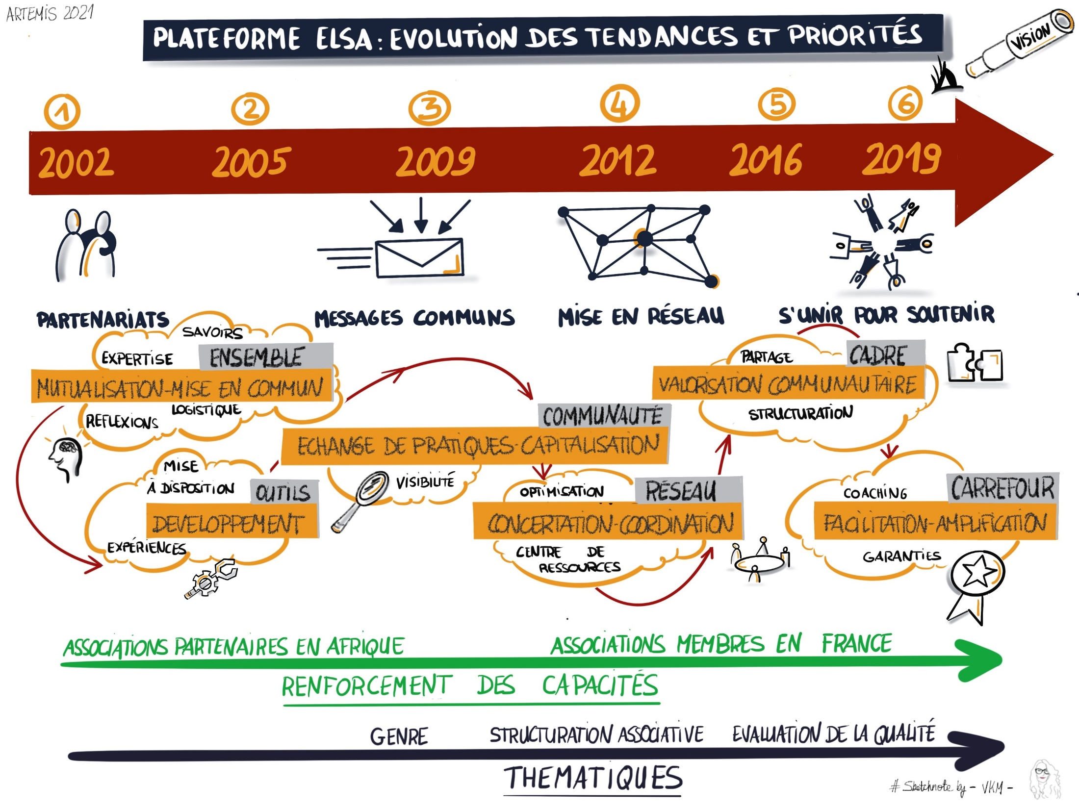

Résumé des tendances
Notes:
Logique d’intervention cohérente au fil du temps….

Slide 8

La Plateforme ELSA: 20 ans d’action…
… des effets et des impacts !
Notes:
De effets attendus, inattendus
Des effets variables en fonction des profils d’associations
Des éléments amplificateurs, des freins et des éléments manquants = tout autant de chantiers pour le futur de la Plateforme pour en améliorer l’impact
Pour améliorer encore et lever les freins:
Transparence & connaissance des modalités d’accompagnement
Modalités de partenariat
Stratégie de renforcement de capacités
Plaidoyer

Slide 9

Sur le partage d’expérience, mutualisation et complémentarités d’action
Actions | Intensité des effets
Partage d’information & échange d’expériences | MARQUEE
Formation & transfert de compétences | MOYENNNE
Capitalisation | EFFORTS INEGAUX
Mise en réseau | A CONSOLIDER
Mutualisation et complémentarités d’action | ETABLIS
Accompagnement individuel – action directe de soutien | INSUFFISANTE

Slide 10
Sur les différents domaines & problématiques de la lutte contre le VIH/sida
Domaines – Problématiques | Impacts
Réponse globale dans la lutte contre le VIH/sida | FORTS
Prise en charge des PVVIH et populations clés | FORTS
Structuration associative | SOLIDES
Visibilité & Valorisation de l’expertise communautaire | INEGAUX
Passage à l’échelle | PLUS LIMITES

Slide 11

La Plateforme ELSA: 20 ans d’action…
… trois changements les plus significatifs !

Slide 12
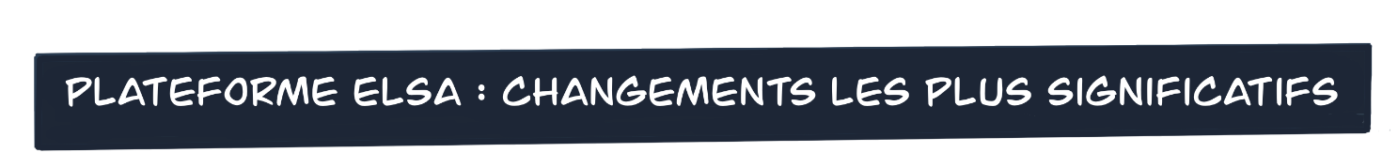




Slide 13


Slide 14

La Plateforme ELSA : 20 ans d’action pour des changements importants !

Slide 15

La Plateforme ELSA: 20 ans d’action…
… et après ?

Slide 16

Analyse prospective
Perspectives et orientations possibles :
Elargir le champ géographique ?
Clarifier la vision, les missions, rôles et responsabilités
Améliorer la visibilité de la Plateforme ELSA
Réfléchir à des interactions avec d’autres groupements
Rester une boussole, garante d’une éthique professionnelle
Ouvrir des chantiers thématiques & méthodologiques?
Gagner en efficience & en lisibilité?
Notes:
Nous avons relevé quelques leçons apprises et bonnes pratiques, que nous n’allons pas développer ici. Par contre, pour attiser les réflexions, voici quelques orientations que nous avons soumises à discussion…

Slide 17

Discussion - Questions
15mn

Slide 18
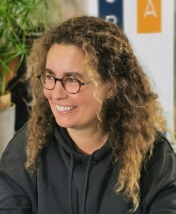
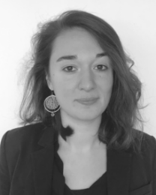

Merci à la Plateforme ELSA et au F3E pour leur confiance et le suivi de l’étude
Laïla Loste
Mélanie Vion
Othmane Chaouki

Slide 19

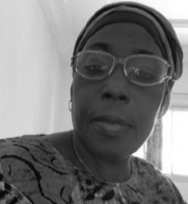

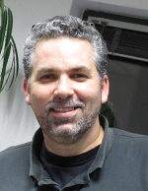

…et merci à l’équipe ARTEMIS !
Virginie Kremer
Dieneba Ouedraogo
Sandrine Beaujean
Mario Colantonio
Damien Collet
Merci de votre attention…

